Slide 1
三种面向计算的构式语法：FCG、ECG和DisCxG
北京大学中文系
王佳骏

Slide 2
三种面向计算的构式语法
流变构式语法（Fluid Construction Grammar, FCG）：有对应的知识库
体验构式语法（Embodied Construction Grammar, ECG）：有对应的知识库
分布式构式语法（Distributional Construction Grammar, DisCxG）：（至2019年8月）仅有理论设计，没有知识工程实践
本次报告重点介绍与语言知识的形式化表示和语言自动分析与生成有关的内容，淡去各个构式理论在心理加工、语言演化、神经科学等方面的背景。

Slide 3
流变构式语法（Fluid Construction Grammar, FCG）
语言工程实践：BENG 语法（Basic English Grammar）
规模：35000左右的词条（lemma），40条左右的语法构式（包括动词/名词短语、论元结构构式、主动/被动构式、否定构式、陈述/话题化/疑问构式等）。词条也用构式形式进行记录（具体记录方式见下文）。
由此可见，这也是一个取消了“词”和“短语”，企图用“构式”描述一切的“激进构式语法”。
Notes:
不过，就像朱德熙先生在《语法答问》中谈论连动和兼语时说到的一样：“能够取消的是这两个名称，不是这两个名称所指的语法结构。把这两个名称取消以后，还得替这两类结构找个归宿之处。”用“构式”描述一切的方法只是手段上的，其中的词类构式和短语类构式还是会体现出不同：无论是人工通过类型层级规定出的，还是语法描写细致到一定程度后，可以人工归纳处或者由算法自动聚类得出的。

Slide 4
流变构式语法（Fluid Construction Grammar, FCG）
BENG 在语言自动分析任务中不负责分词和词类标注，这部分工作由谷歌的 SyntaxNet (Andor et al. 2016) 代劳。
对于 SyntaxNet 的分析结果中的实词，分析器只对词类标记结果进行名词、动词和形容词的粗分。BENG 中词干相同的词（例如swim、swimming、swam）共享同一个语义表示框架，因为分析器的分析结果是给出语义表示，所以不再对共享语义框架的词的词类进行细分。
BENG 中的构式条目不设置 type，不用 type 对每一条构式的形式、属性和属性取值进行强制约束，每条构式都是自己的“Local Expert”。
Notes:
由此可见FCG的知识表示体系在句法和语义两方面都是比较粗线条的，还处在比较初级的个例积累的阶段，还没有通过大量的实例描写总结出具有“type”特性的模式。
竟然能把初级阶段的不完善性这样的不足用“local expert”这样的词汇包装成一个优点……

Slide 5
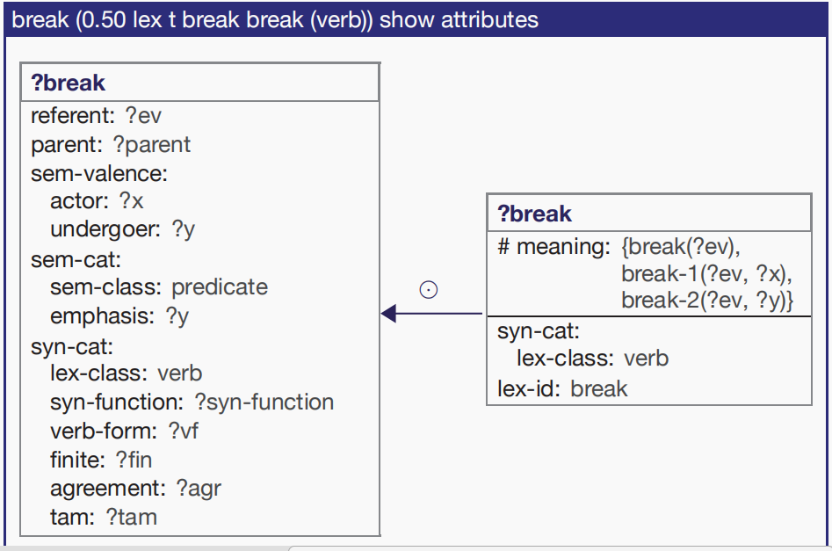
流变构式语法的构式知识描写体系：词条构式
构式的句法语义信息
问号开头的是变元（形参）
构式在语言自动生成中用到的信息
（production lock）
构式再语言自动理解中用到的信息
（comprehension lock）
left-hand-side
right-hand-side
Notes:
emphasis允准了break的ergative用法（也就是undergoer充当主语且采用主动语态的用法：A breaks B <-> B breaks）。与此类似，shout的emphasis处放置actor，由此允准shout的accusative用法（the NP shouts <-> the shouting NP）。

Slide 6
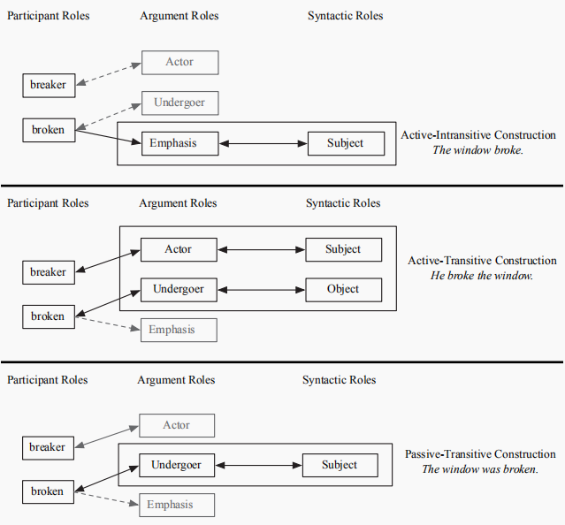
FCG用论元结构构式（argument structure construction）担任句法语义接口：
在不同构式的作用下，不同的语义角色与不同的句法成分连接起来。

Slide 7
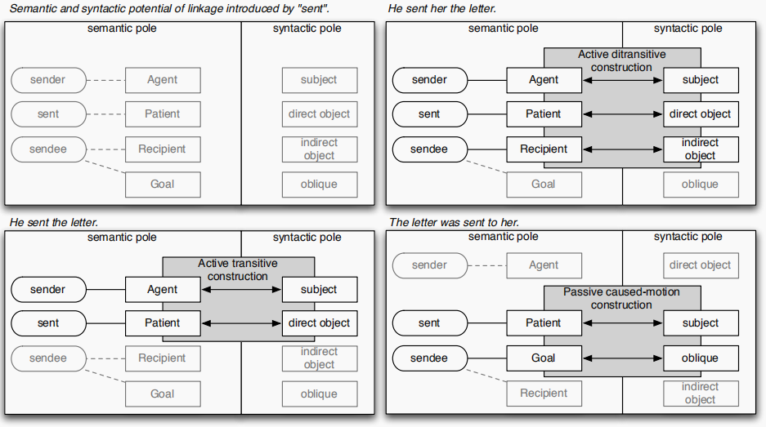

Slide 8
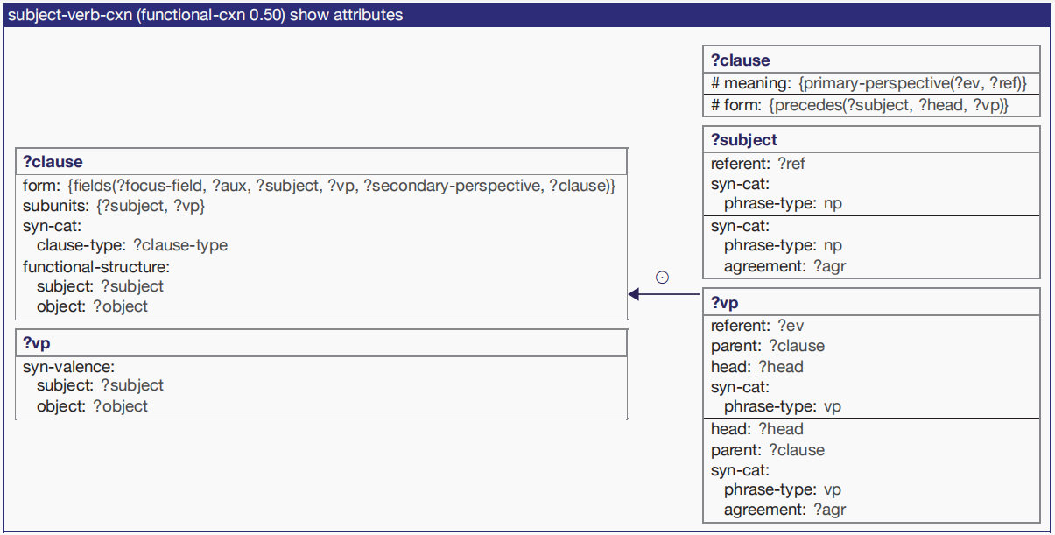
流变构式语法的构式知识描写体系：短语构式
主语-动词构式（subject-verb-cxn）只包含四条约束：
① subject要由np充当；② vp的类别为vp；
③ subject出现在verb之前；④vp的parent是clause
其他信息都处于变量状态，需要其他构式来配合，来允准特定的句子。
Notes:
像这种把不同层次的概念（主语和动词短语）拉平，并列在同一个描述框架内的做法，很容易让知识库建设失去条理，变得难以维护。
还是比较赞同LFG的做法：语法范畴是语法范畴，放在c-structure里；语法功能是语法功能，放在f-structure里；语义角色是语义角色，放在a-structure或者另外配语义模块来做。

Slide 9
流变构式语法的构式知识描写体系：短语构式
按照FCG的设计，vp只能有一个parent，而np可以有一个也可以有两个。
例如，“I saw a man running down the street”里，man充当saw所在的clause的object，同时充当running所在的clause的subject。
Notes:
像这种把不同层次的概念（主语和动词短语）拉平，并列在同一个描述框架内的做法，很容易让知识库建设失去条例，变得难以维护。
还是比较赞同LFG的做法：语法范畴是语法范畴，放在c-structure里；语法功能是语法功能，放在f-structure里，语义角色是语义角色，放在a-structure或者另外配语义模块来做。

Slide 10
流变构式语法分析器的分析原则
在依靠 BENG 对一个句子进行自动分析时，会存在构式之间的“相互竞争”，也就是在某一个分析阶段可以有若干条构式来将当下的输入与已有的分析结果进行合并。
除去最终分析正确的结果，其他的选择既可能导致后续未完成全句解析就卡死，也可能造成大量伪歧义结果。

Slide 11
流变构式语法分析器的分析原则
为了减小搜索空间，FCG 的分析器用四种原则来选择在特定阶段的最优选择：
概率（Probablity）
语义连贯性（Semantic Coherence）
局部性（Locality）
功能范围（Functional Scope）
Notes:
概率原则由 SyntaxNet 具体实行，决定 token 归属于哪个词条，譬如“bank”(n/v) 的判别

Slide 12
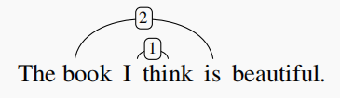
流变构式语法分析器的分析原则：例1
阶段1：I/book都可以和think结合。“局部性原则”将I与think进行结合。
阶段2：I/book都可以和is结合，“语义连贯性原则”将book与is进行结合。
（语义连贯性原则 > 局部性原则）

Slide 13
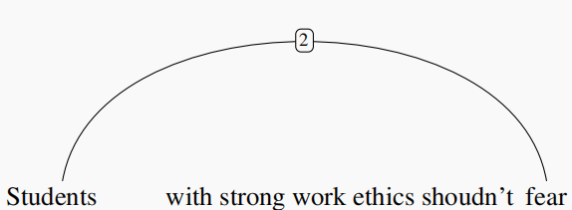

流变构式语法分析器的分析原则：例2
students with strong work ethics 和 strong work ethics 都可以做全句的 subject，
在“最大功能范围原则”的指导下，全句选择 students with strong work ethics 作为自己的主语。

Slide 14
流变构式语法总结
属于“激进的构式语法”，取消了词和短语的概念，主张一切类型的知识都是构式。
评价：能够取消的是名称，不是名称所对应的事物。即使现阶段不用“词”和“短语”描述，未来随着知识库规模的增大与丰富，两类知识之间的区别以及父类子类的关系还是会凸显出来。
不为构式设置类型层级：每个构式都有自身的独特性，“只为自己代言”。
评价：没有类型层级的知识库只是处于知识库建设的初级阶段，不能算作优点。

Slide 15
流变构式语法总结
设计短语层级的构式的时候，将语法范畴与语法功能直接组织在一起，并且用同样的名称为条目命名，例如 subject-verb-cxn。
评价：当知识库的规模扩大到一定程度，这样层次混淆的规则条目会令知识库变得难以维护。
在知识工程与语言自动分析/生成方面，还处于用个例证明某个知识条目或分析策略的优越性的阶段，目前距离构建 broad coverage grammar 的水平相距较远。

Slide 16
体验构式语法
（Embodied Construction Grammar, ECG）
体验构式语法借鉴了大量认知语义学文献中归纳总结出的语义图式（schema），用于描写语义框架以及语义框架之间的关系（包括继承、激活和调用等）。
“体验”（embodied，有的文献也翻译成“体认知”“具身”）的名字来源于认知语义学关于语义来源的认识：人类的语义知识来源于通过身体所感知到的经验。
Notes:
有国内论文将embodied看成embedded，将其错译为“内嵌构式语法”，例如：
李然.内嵌式构式语法框架下路径构式的心理认知现实性[J].海外英语(中旬刊),2010,(7):255-257.

Slide 17
体验构式语法
（Embodied Construction Grammar, ECG）
与 FCG “一切皆构式”的处理方法不同，ECG 将语言知识分为“构式”（construction）和“图式”（schema）两类。前者用于描写语法单位，后者用于描写语义框架。
ECG 的语法语义知识体现为类型层级，不同的条目通过上下位关系联系起来，这也与 FCG 相区别。

Slide 18
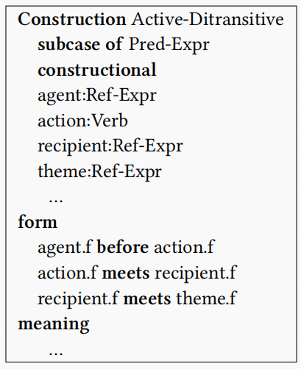
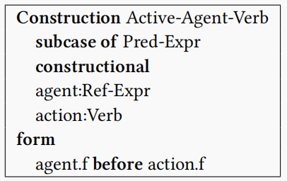
体验构式语法
（Embodied Construction Grammar, ECG）
与HPSG/SBCG相似，ECG使用类型化的特征结构来表示语言知识，例如：

Slide 19
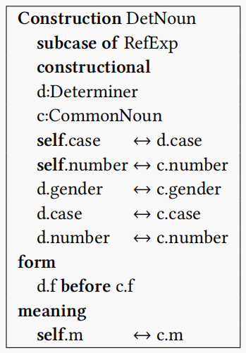
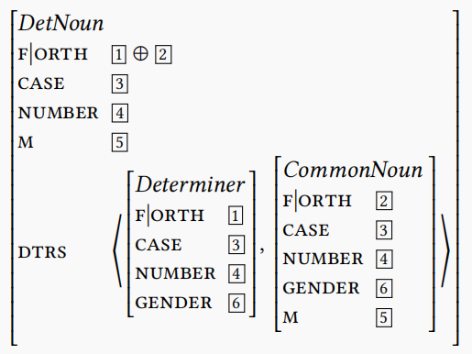
体验构式语法
（Embodied Construction Grammar, ECG）
与HPSG/SBCG相似，ECG使用类型化的特征结构来表示语言知识，例如：
Notes:
双向箭头实际上就是我们的构式库里设置的“项间关系”。

Slide 20
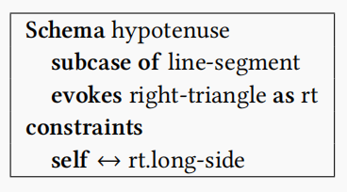
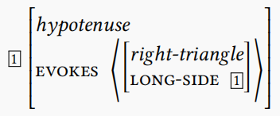
体验构式语法
（Embodied Construction Grammar, ECG）
与HPSG/SBCG相似，ECG使用类型化的特征结构来表示语言知识，例如：

Slide 21
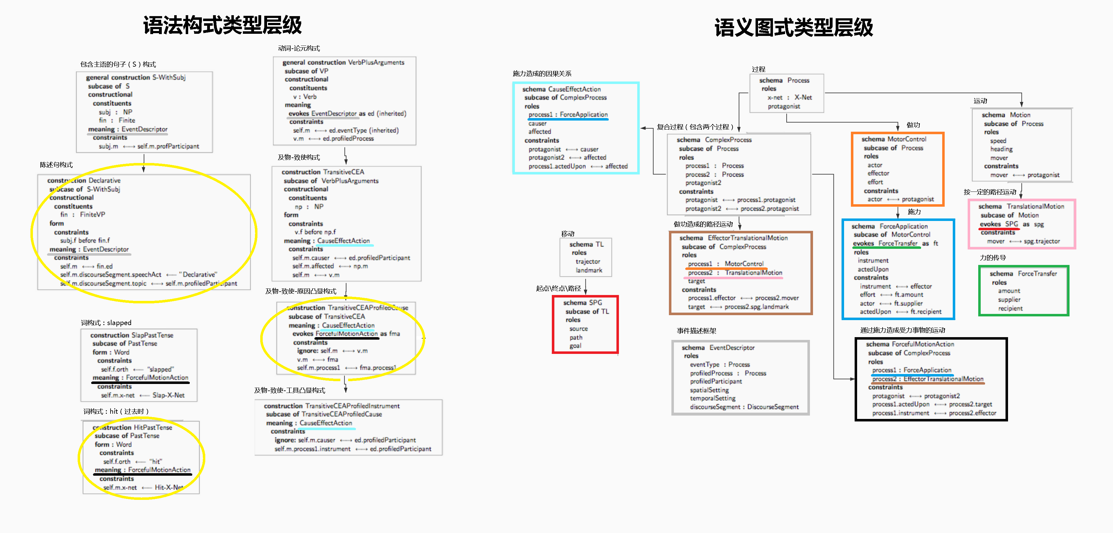
A Neural Theory of Language and Embodied Construction Grammar （2009）一文中涉及的图式与构式
Notes:
文章认为语义图式的这种连接形式与人脑中概念之间的连接方式相似，所以称ECG是他们更宏大的构建“语言的神经理论”Neural Theory of Language（NTL）的计划的一部分。

Slide 22
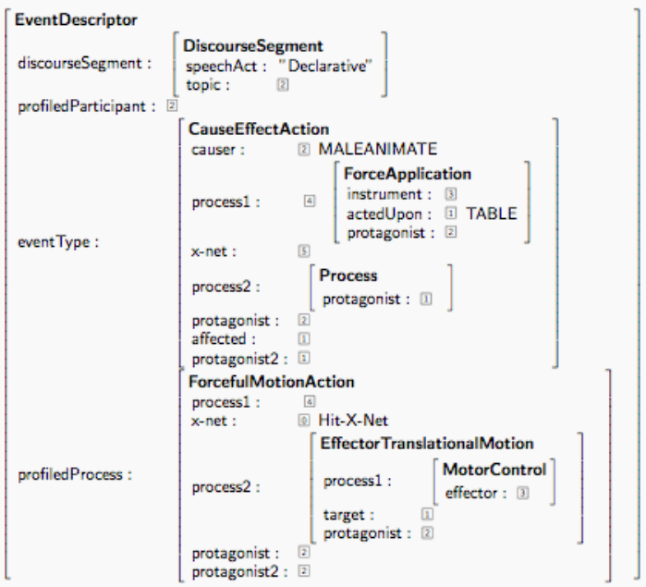
“He hit the table”的语义表示

Slide 23
“He hit the table”的语义表示

Slide 24
“He hit the table”的语义表示

Slide 25
“He hit the table”的语义表示

Slide 26
“He hit the table”的语义表示

Slide 27
“He hit the table”的语义表示

Slide 28
“He hit the table”的语义表示
Notes:
X-net用于在一个语义网络中进行语义推理，文章只是提了一下，没有对X-net所在的语义网络进行更多介绍。

Slide 29
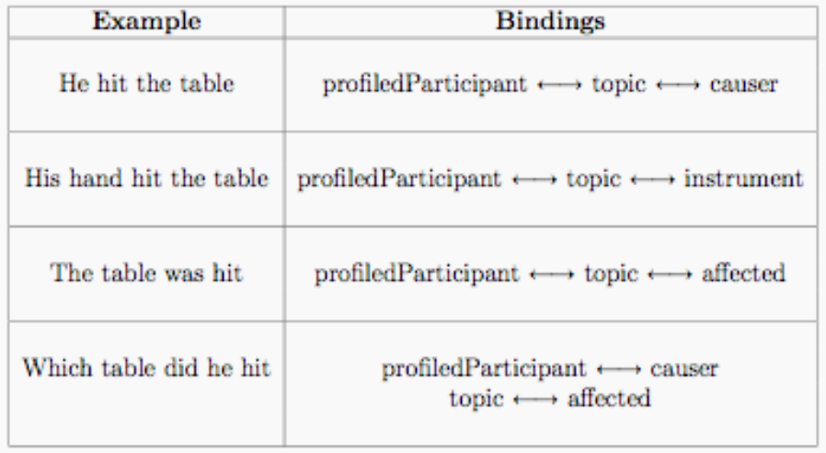
语法构式中的约束条件可以将认知、功能和语义角色标签进行绑定，例如：

Slide 30
体验构式语法总结
ECG 最大的特点在于用认知语义学的语义图式来表示语义框架。词和短语构式先调用特定的语义图式，然后规定组成成分与语义图式中的语义论元之间的关系。
语义图式成了用于拼接句子的语义的“基元”，可以看作一种比较高级的“义素分析法”。构建大规模语义图式库的可行性有待探索（如何处理好主观性和图示之间的关系是可能的挑战）。

Slide 31
体验构式语法总结
与 FCG 相比，ECG 区分了语法和语义（topic 和 profiled participant 这样的信息仍然放置在语法构式中），并且引入了类型层级，显得更有条理，也为知识库维护提供了便利：例如，语义库和语法库可以较为独立地进行维护。
细节：ECG 的知识库条目命名比较讲究：类型名是单词首字母大写的字符串，类型的属性名则是从第二个单词开始首字母大写的字符串。体现出知识库管理人员具有比较丰富的程序设计经验。

Slide 32
分布式构式语法
分布式构式语法（Distributional Construction Grammar, DisCxG）是黄居仁老师和另外五位老师在 ACL 2019 的语义表示设计（Designing Meaning Representation，DMR）分会发表的一篇文章中提出的。
DisCxG的核心思想，是在 SBCG 的框架中引入表示分布式语义向量信息的特征。

Slide 33
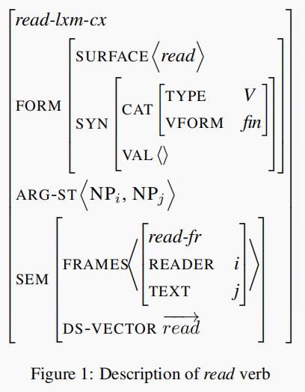
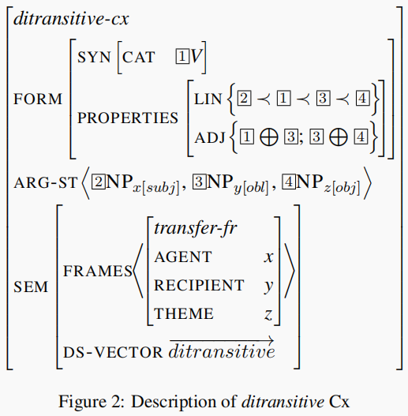
PROPERTIES：用于描述短语型构式的项间关系
LIN（EAR ORDER）：线形顺序
ADJ（ACENT）：紧邻关系
DS-VECTOR：根据语料库计算得到的构式的分布式向量

Slide 34
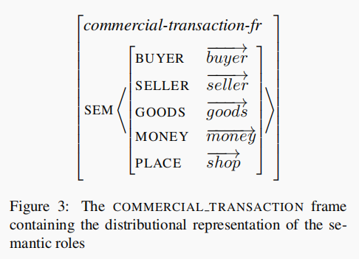
对于每个语义框架中的语义角色，DisCxG 也给出了对应的分布式信息

Slide 35
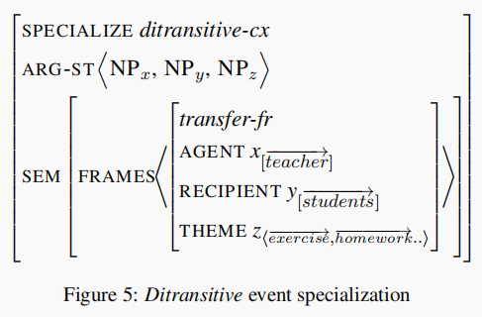
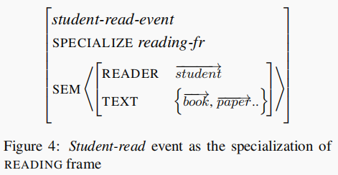
文章在 SBCG 的基础上引入了 “event” 类型的构式。
event 是语义框架的实现形式，其中的语义角色的语义向量值由担任该语义角色的具体的词向量充当。

Slide 36
分布式构式语法总结
DisCxG 在 SBCG 的基础上：
引入 PROPERTIES 特征来描写短语型构式的项间关系；
引入向量表示语法构式的分布特性和语义框架中语义角色的分布特性；
引入 event 来表示具体实现了的语义框架中担任论元的词向量的数值。
DisCxG 中引入的统计信息可以更好地定量刻画各个层次的语言单位的性质，与符号层面的刻画结果进行对比，也可以为基于向量的计算任务提供支持。

